Slide 1

Ficha técnica Créditos
Dirección: Luis Mandoki
País: México
Año: 2004
Duración: 120 min.
Producción: Luis Mandoki, Alejandro Soberón y Lawrence Bender Guión: Óscar Orlando Torres y Luis Mandoki
Música: André Abujamra
Fotografía: Juan Ruiz-Anchía
Género: Drama
Interpretación: Carlos Padilla (Chava), Leonor Varela (Kella), Gustavo Muñoz (Ancha), José María Yazpik (Tío Beto), Ofelia Medina (Mamá Toya), Daniel Giménez Cacho (Cura), Jesús Ochoa (Chofer)

Slide 2
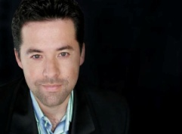
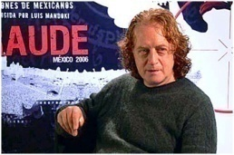
Guionista
Óscar Torres nació en la aldea rural de Cuscatazingo, El Salvador, en 1972. Se vió atrapado por una brutal guerra civil. La historia de la película Voces Inocentes cuenta la historia real de su supervivencia durante el conflicto, y su dramática huída , solo, a los Estados Unidos en 1986, a los catorce años. Contra todas las probabilidades se reunió ahí con su madre y dos hermanos. Torres empezó el programa de Estudios Latinoamericanos en la Universidad en Berkeley, pero decidió abandonar los estudios para convertirse en un actor. Después del éxito de la peli Voces Inocentes sigue de guionista, cineasta y productor de películas. Filmografía seleccionada de Hollywood de Óscar Torres En tus manos (2010) Máncora (2009) The Phone Book (2008) Voces Inocentes (2004) – guionista La Clave 7 (2001) Libertad The dark untold truth of Castro’s Cuba (2000)
Director
Luis Mandoki nació en la Ciudad de México en 1954. Estudió en San Francisco Art Institute y en London International Film School. En 1976, obtuvo reconocimiento internacional con su cortometraje Silent Music, que ganó el premio más importante en su categoría en el Festival de Cannes. Mandoki recibió un Ariel en México por otro corto, El Secreto, en 1980. Su primer largometraje, Gaby: Una Historia Verdadera(1987) está basado en una historia real que Mandoki descubrió en el periódico. Filmografía seleccionada de Hollywood de Luis Mandoki The Translator (2009) FRAUDE: México 2006 (2007) ¿Quién es el señor López? (2006) (TV) The Winged Boy (2006) One More Day for Hiroshima (2005) mapola (Poppies) (2005) Angel Eyes (2001) Message In A Bottle (1999) When A Man Loves A Woman (1990) White Palace (1990)
Notes:
http://2.bp.blogspot.com/_2egniaNayiE/SouEdaRDSvI/AAAAAAAAABM/SGkORV77aXc/s1600-h/Oscar+Torres.JPG
http://gordonandthewhale.com/wp-content/uploads/2008/10/luis-mandoki-pic1.jpg
2

Slide 3
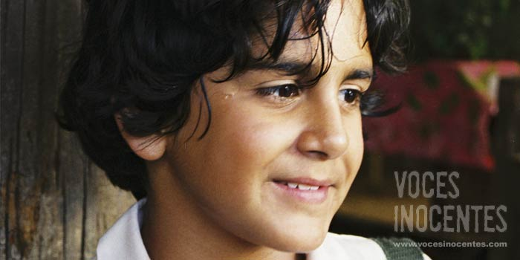
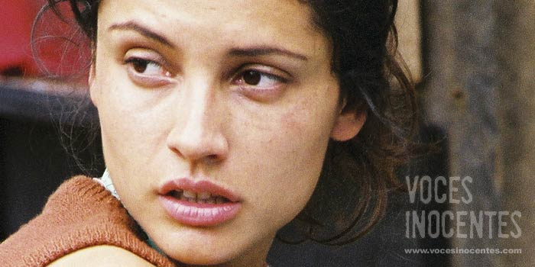
Actores
Carlitos Padilla (Chava)
Nació en la Ciudad de México en 1994, donde comenzó a trabajar en comerciales a los cinco años. Un año después obtuvo papeles en telenovelas como El Amor De Mi Vida y Las Tres Sofías. A los diez años tiene su primer papel protagónico con la película Voces Inocentes. Vive con su familia en el Distrito Federal.
Leonor Varela Palma (Kella) Nacida el 29 de diciembre de 1972 en Santiago Chile, Leonor es una actriz y modelo chilena, que ha participado en diversas producciones cinematográficas norteamericanas, latinoamericanas y europeas, y en múltiples campañas publicitarias.
Realizó su debut en la televisión europea en 1995, con el telefilme sueco Pony Trek, y tuvo roles secundarios en diversas series y películas francesas y chilenas, pero su breve aparición en el El hombre de la Máscara de Hierro, junto a Leonardo DiCaprio, en 1998, fue lo que le dió notoriedad en Hollywood, transformándola en protagonista de telefilmes como Cleopatra y Jeremiah, y películas como Blade II y Voces Inocentes.

Slide 4
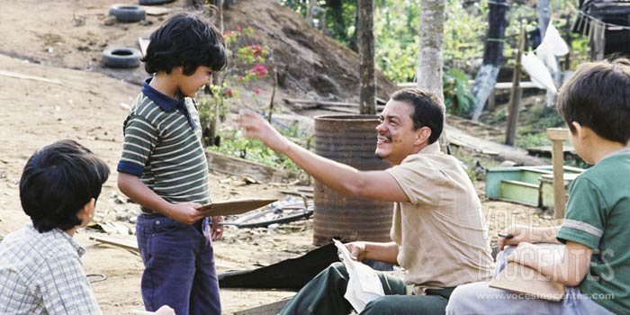
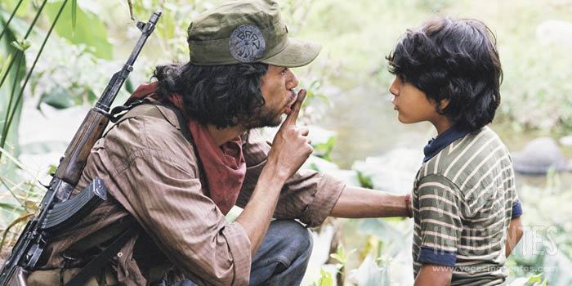
Gustavo Muñoz (Ancha)
Asistió a la Universidad Nacional Autónoma de México (UNAM) en los 80s, estudió danza contemporánea, ballet clásico, acrobacia, técnicas circenses, clown, y danza butoh, además de actuación.
Así que no sorprende que sus primeros trabajos en el entretenimiento fueran como bailarín en diferentes compañías. Gustavo Muñoz murió el 7 de marzo de 2004, dos semanas después de terminar su papel en Voces Inocentes.
José María Yazpik (Tío Beto) José María Yazpik vivió en la Ciudad de México hasta los doce años cuando se mudó a San Diego con su familia.
Después de la escuela secundaria viajó a Tijuana para asistir a la escuela de leyes; tras su graduación se dedicó a la actuación. Después de estudiar en el Centro de Estudios de Actuación de Televisa (CEA) trabajó en telenovelas convencionales y hasta en grandes producciones como Cara O Cruz (2002) de Jorge Fons. Después de Voces Inocentes (2004), sigue en películas y sus pelis más recientes son: Expediente del atentado (2010) The Burning Plain de Guillermo Arriaga (2010) y Abel de Diego Luna (2010).

